Slide 1


ЗВІТ
за 2025 рік поліцейських офіцерів громади
Переяславської громади

Slide 2




Переяславська
ТЕРИТОРІАЛЬНА ГРОМАДА
НАСЕЛЕНІ ПУНКТИ
НАСЕЛЕННЯ
ВПО
ПОГ
кількість населених пунктів у складі територіальної громади
загальна чисельність населення, що проживає на території громади
загальна чисельність зареєстрованих внутрішньо переміщених осіб
кількість поліцейських офіцерів громади, які обслуговують територіальну громаду
12
7513
630
2

Slide 3

Поліцейські послуги
100
Опрацьовано службових завдань
202
5
Розглянуто матеріалів ІКС ІПНП та секретаріату
Врятовано тварин та/або надано допомога тваринам
38
Здійснення супроводу

Slide 4

Військовий стан
1
доставлено гуманітарну допомогу
3
виявлено зброї та вибухонебезпечних предметів
35
перевірено ВПО

Slide 5




Профілактична робота
125
29
15
громадська безпека
дозвільна система
благоустрій

Slide 6
Профілактична робота. Протидія домашньому насильству
49
8
Кількість кривдників, що перебувають на обліку
Складено адміністративних протоколів за порушення ст. 173-2 КУпАП «Вчинення домашнього насильства»
40
1
Кількість кривдників яких взято на облік у 2025 році
17
Вироків суду про визнання кривдниками винуватими
Профілактичних заходів
3
Виступи перед мешканцями громади на тему запобігання домашнього насильства

Slide 7
Профілактична робота. Сфера громадської безпеки
1 січня
2025 року
ст. 155 КУпАП – 3
Порушення правил торгівлі
ст. 44 КУпАП – 2
Незаконні виробництво, придбання, зберігання, перевезення, пересилання наркотичних засобів без мети збуту в невеликих розмірів
ст. 156 КУпАП – 1
Порушення правил торгівлі пивом, алкогольними, слабоалкогольними напоями і тютюновими виробами
ст. 178 КУпАП – 1
Розпивання пива, алкогольних, слабоалкогольних напоїв у заборонених законом місцях або поява у громадських місцях у п'яному вигляді
ст. 152 КУпАП – 4
Порушення державних стандартів, норм і правил у сфері благоустрою населених пунктів
ст. 175-1 КУпАП – 8
Куріння тютюнових виробів у заборонених місцях
31 грудня
2025 року
ст. 51 КУпАП – 6
Дрібне викрадення чужого майна

Slide 8

Профілактична робота. Безпека дорожнього руху
Загальна сума накладених штрафів за порушення безпеки дорожнього руху
8 364 ₴
44
інші

Slide 9


Профілактична робота. Дозвільна система
Перевірено власників зброї
29
2
1
ст. 191 КУпАП
ст. 192 КУпАП
Проведено декларування мисливської гладкоствольної зброї
Порушення громадянами строків реєстрації (перереєстрації) зброї і правил взяття її на облік

Slide 10



Просвітницька робота. Навчальні заклади
Всього проведено заходів
35
5
25
5
дошкільні
загальноосвітні
інші

Slide 11



Просвітницька робота. Доросле населення
Всього проведено заходів
11
7
1
3
старостинський округи
центри зайнятості
засідання виконкому

Slide 12



Кримінальні правопорушення. Загальна частина
22
внесено відомості до
Єдиного реєстру досудового розслідуванняза матеріалами поліцейського офіцера громади

Slide 13

Кримінальні правопорушення. Розшук
2
розшукано безвісти зниклих осіб

Slide 14






Кримінальні правопорушення. Виявлено
4
10
2
ст. 307, ст. 309 ККУ
Зберігання наркотичних речовин
ст. 358 ККУ
Підроблення документів, печаток, штампів та бланків
ст. 121, ст. 126, ст. 125 та ст. 128 ККУ
Нанесення тілесних ушкоджень
1
1
4
ст. 162 ККУ
Порушення недоторканності житла
ст. 296 ККУ
Хуліганство
ст. 336, ст. 407 ККУ
Колабораційна діяльність

Slide 15
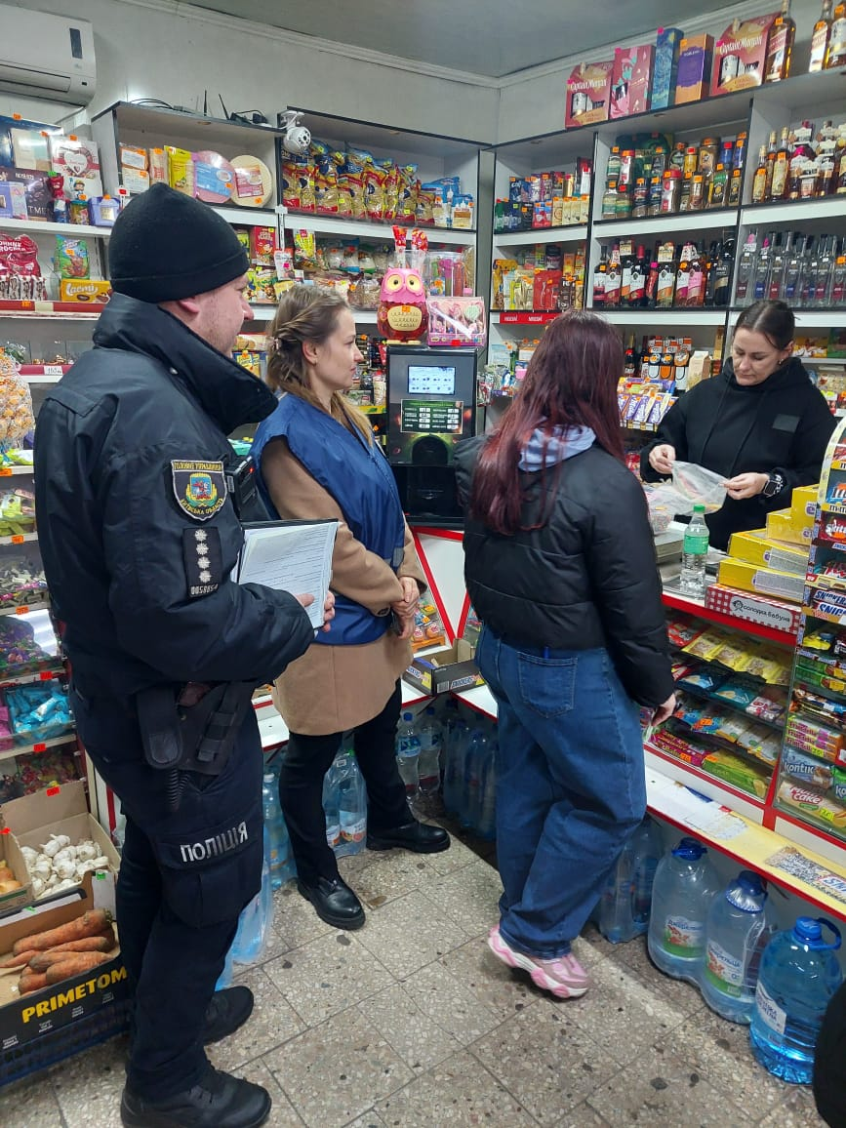
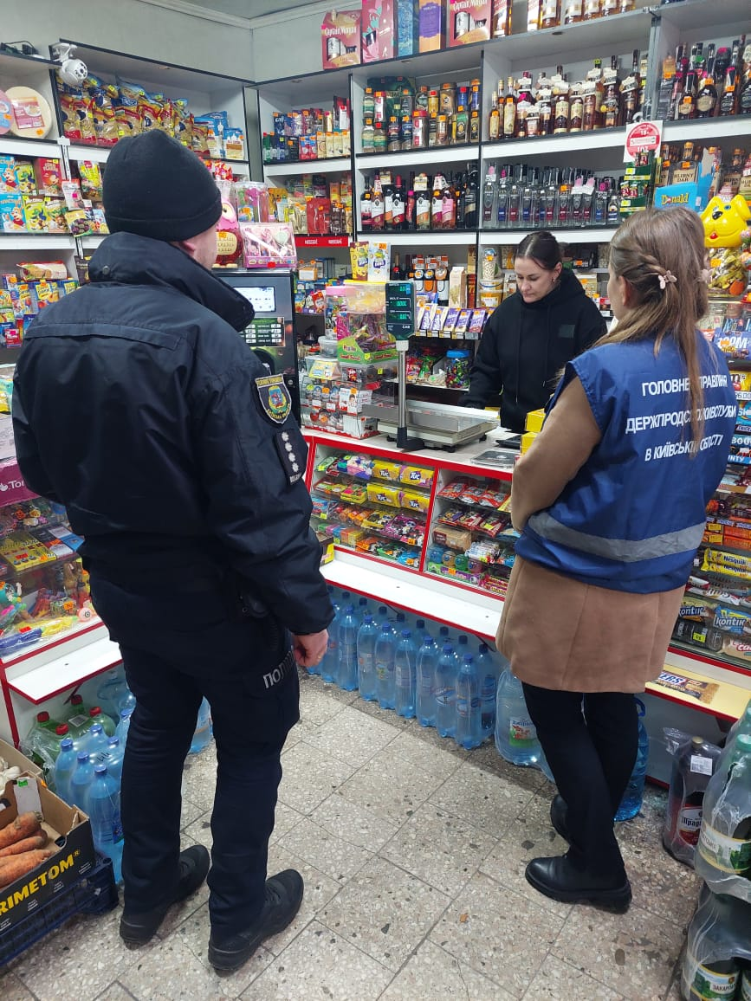
Безпекові ініціативи
З метою здійснення контролю за дотриманням вимог чинного законодавства поліцейськими офіцерами громади спільно з представниками Держспоживслужби проведено відпрацювання території обслуговування.
Під час заходів здійснювалася перевірка суб’єктів господарювання щодо дотримання санітарно-гігієнічних норм, правил торгівлі та захисту прав споживачів.
За результатами відпрацювання з відповідальними особами проведено профілактичні бесіди, а у разі виявлення порушень вжито заходи реагування відповідно до чинного законодавства.

